Slide 1
The house (2) المنزل
Dr. Ehab Atta

Slide 2
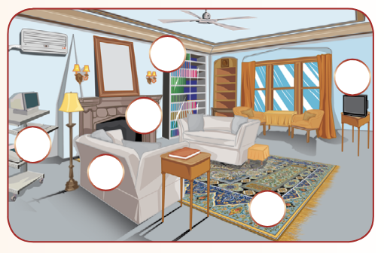

Slide 3
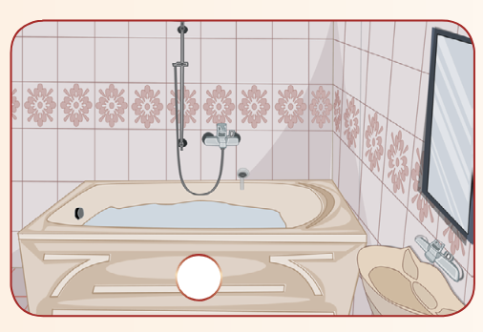

Slide 4
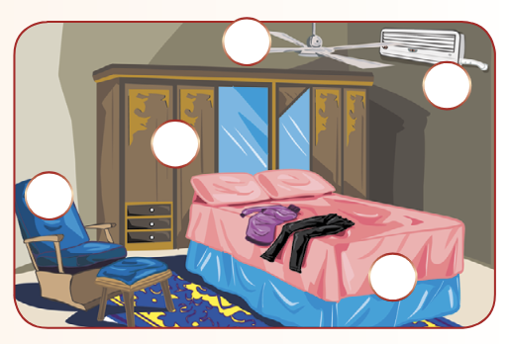

Slide 5
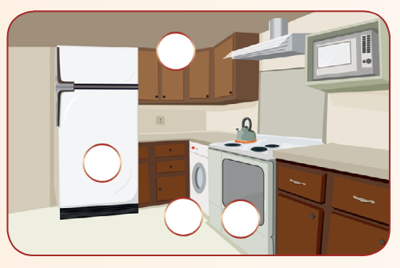

Slide 6
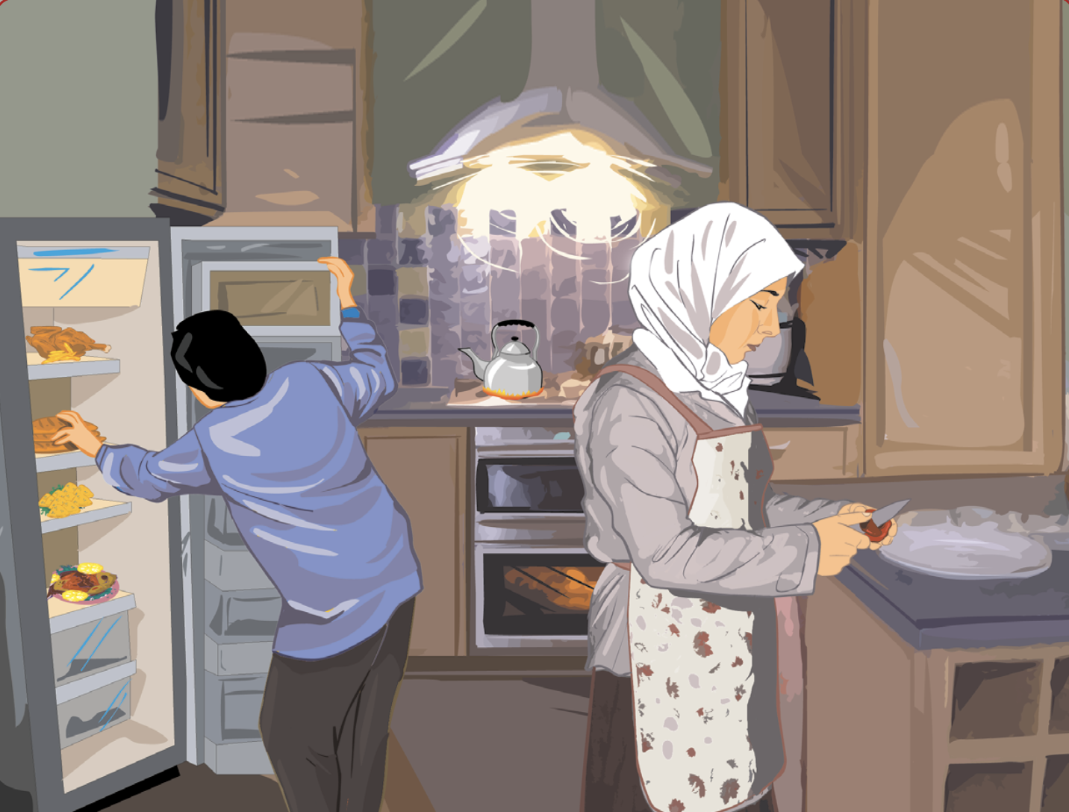
النَّصُّ الثَّانِي تَجْهِيز الفُطُور

Slide 7
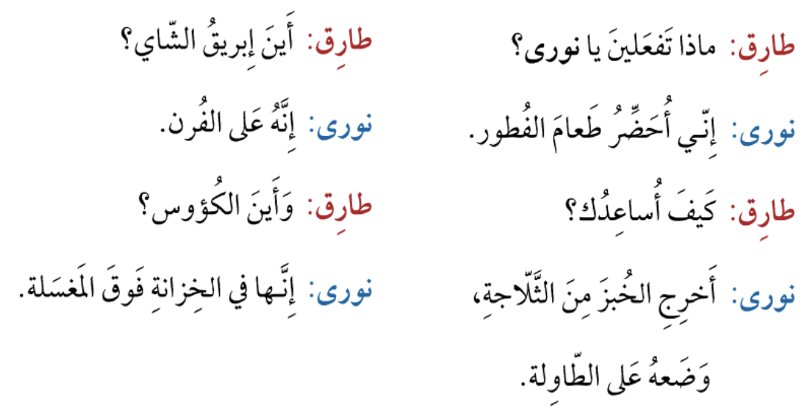

Slide 8
مَاذَا تَفْعَلِينَ يَا نُورَى؟
إِنِّي أُحَضِّرُ طَعَامَ الفُطُور.

Slide 9
كَيْفَ أُسَاعِدُك؟
أَخْرِج الخُبْزَ مِن الثَّلَّاجَةِ، وَضَعْهُ عَلَى الطَّاوِلَة.

Slide 10
أَيْنَ إِبْرِيقُ الشَّاي؟
إِنَّهُ عَلَى الفُرْن.

Slide 11
وَأَيْنَ الكُؤُوس؟
إِنَّهَا فِي الخِزَانَةِ فَوْقَ المِغْسَلَة.

Slide 12
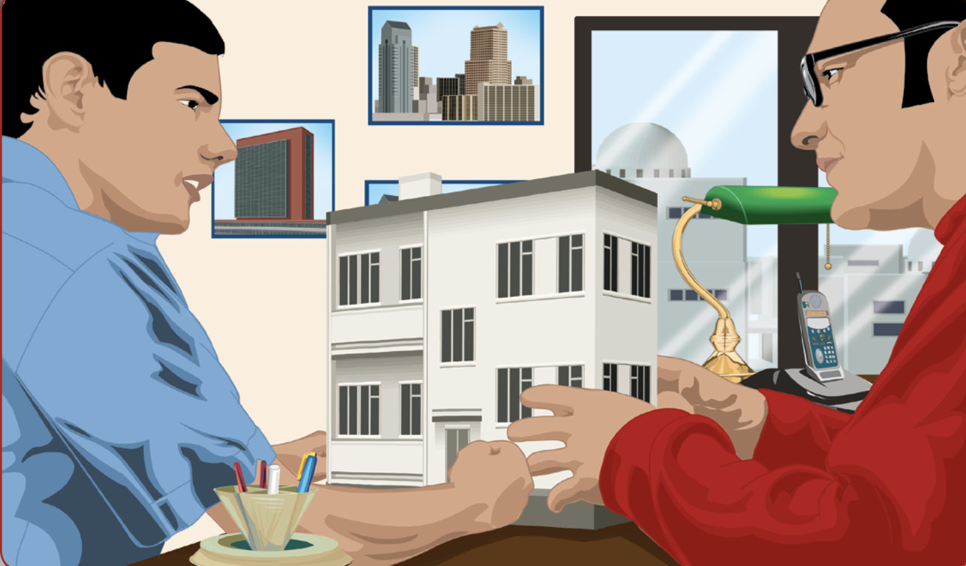
النَّصُّ الثَّالِث شَقَّة مَفْرُوشَة

Slide 13
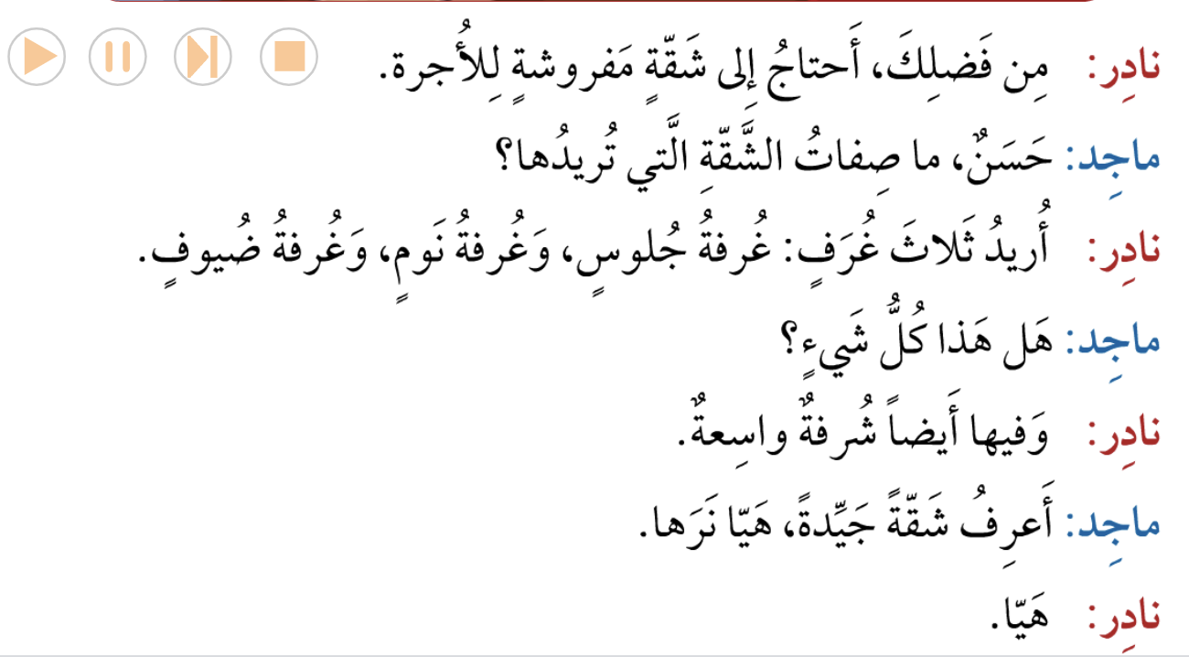

Slide 14
مَنْ فَضْلِكَ، أَحْتَاجُ إِلَى شَقَّةٍ مَفْرُوشَة لِلْأُجْرَة.
مَا صِفَاتُ الشَّقَّةِ التِي تُرِيدُهَا؟

Slide 15
أُرِيدُ ثَلَاثَ غُرَف: غُرْفَةُ جُلُوسٍ، وَغُرْفَةُ نَوْمٍ، وَغُرْفَةُ ضُيُوف.
هَلْ هَذَا كُلُّ شَيْء؟

Slide 16
وَفِيهَا أَيْضًا شُرْفَة وَاسِعَة.
أَعْرِفُ شَقَّةً جَيِّدَةً، هَيَّا نَرَهَا.

Slide 17
هَيَّا

